Slide 1
TIẾNG VIỆT 1
Tập 2
Tuần 28
Tập viết: Tô chữ hoa D, Đ

Slide 2







KHỞI ĐỘNG

Slide 3










Đuổi côn trùng
Notes:
Chọn vào các con vật để dẫn đến câu hỏi
Tại slide câu hỏi chọn vào bông hoa để quay về đây
Chọn mũi tên vàng để đến bài mới

Slide 4
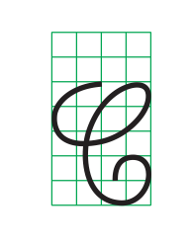
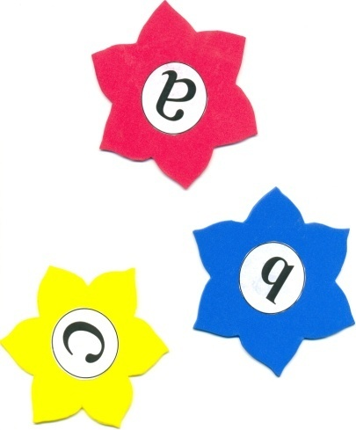



Chọn ý đúng nhất:
Chữ C cỡ vừa cao mấy ô li?
a) 4 ô li
b) 5 ô li
b)
c) 6 ô li

Slide 5
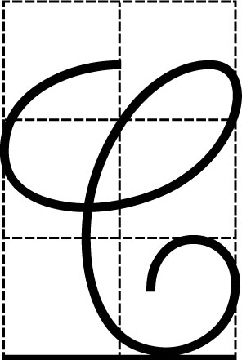
Chữ C cỡ nhỏ cao mấy ô li?
a) 2 ô li rưỡi
a)
b) 3 ô li rưỡi
c) 5 ô li

Slide 6
Chọn ý đúng nhất:
Chữ C gồm mấy nét?
a) 1 nét
a)
b) 2 nét
c) 3 nét

Slide 7
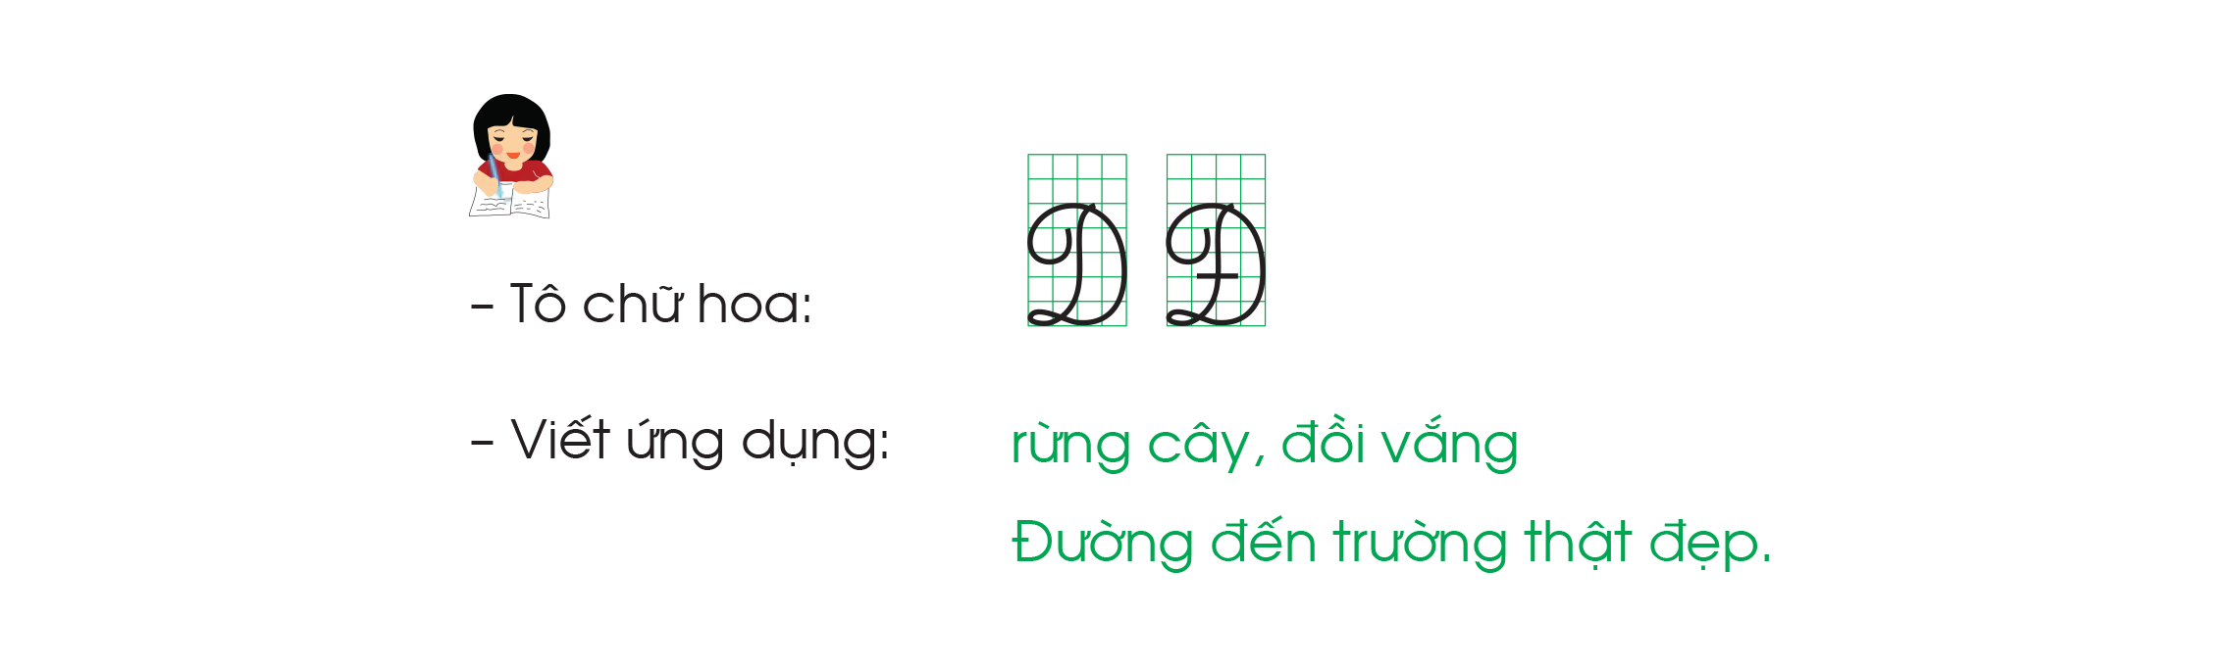

Slide 8
Chữ hoa D
a. Tô chữ hoa
Chọn ý đúng nhất:
Chữ D cỡ vừa cao mấy ô li?
a) 4 ô li
b) 5 ô li
b)
c) 6 ô li

Slide 9
Chữ hoa D
- Chữ D gồm mấy nét?
Chữ D gồm 1 nét.
- Đó là các nét nào?
* Gồm 1 nét, là kết hợp của hai nét cơ bản: lượn hai đầu (dọc) và cong phải.

Slide 10
Chữ hoa Đ
- Chữ Đ khác chữ D ở điểm nào?
Chữ Ă gồm 4 nét.
* Nét đầu tô như chữ D. Nét 2 là nét thẳng ngang ngắn, tô ngang thân chữ.

Slide 11


THỰC HÀNH
VIẾT VỞ

Slide 12
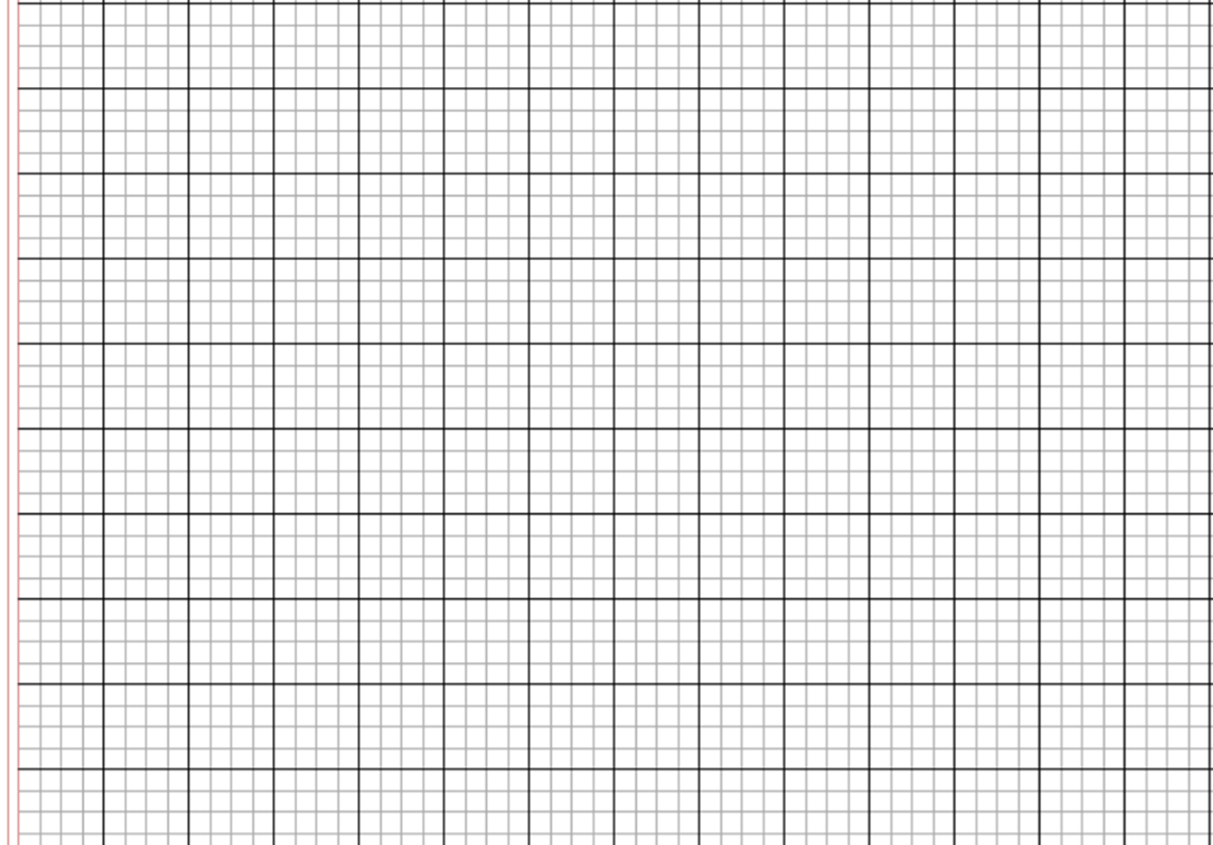
b. Viết ứng dụng
Đường đến trường thật đẹp.
a. Chữ cái nào được viết hoa?
→ Chữ Đ.
b. Khoảng cách giữa các chữ ghi tiếng như thế nào?
→ Khoảng cách giữa các chữ ghi tiếng là 1 con chữ o.
c. Những chữ cái nào cao 2.5 ô li ?
→ Chữ Đ, g, đ, g.

Slide 13
THỰC HÀNH
VIẾT VỞ

